Slide 1




TRƯỜNG TIỂU HỌC QUẢNG TIÊN
CHÀO MỪNG QUÝ THẦY CÔ
VỀ DỰ GIỜ THĂM LỚP
Môn Tiếng Việt lớp 3
BÀI 10: QUẢ HỒNG CỦA THỎ CON (T1,2)
Giáo viên:
Lớp: 3

Slide 2
KHỞI ĐỘNG

Slide 3
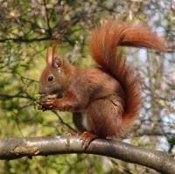
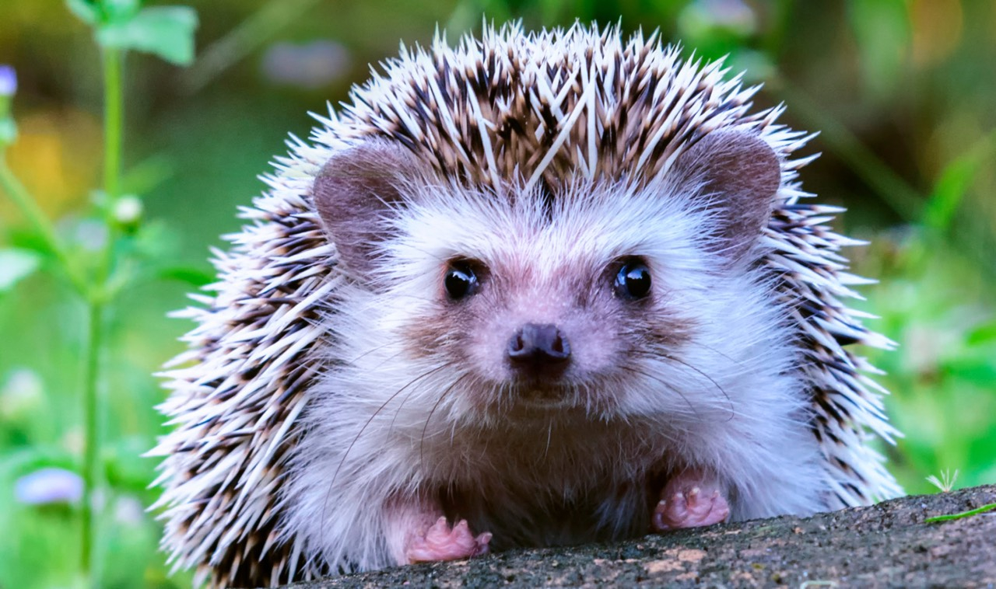
Theo em, sóc sẽ làm thế nào với tình hướng dưới đây?
Cả buổi sáng, sóc mới kiếm được một hạt dẻ. Vừa định thưởng thức món ngon đó thì sóc nhìn thấy nhím đang ủ rũ vì đói.

Slide 4
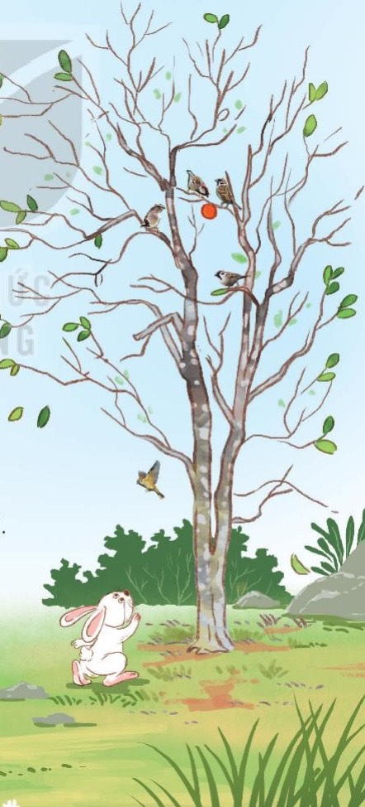
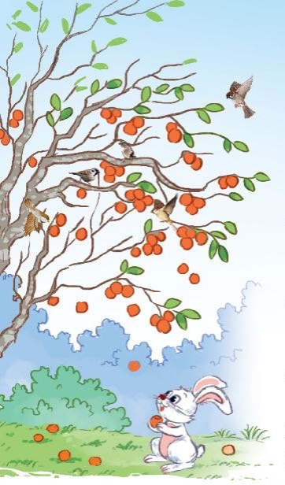

Slide 5
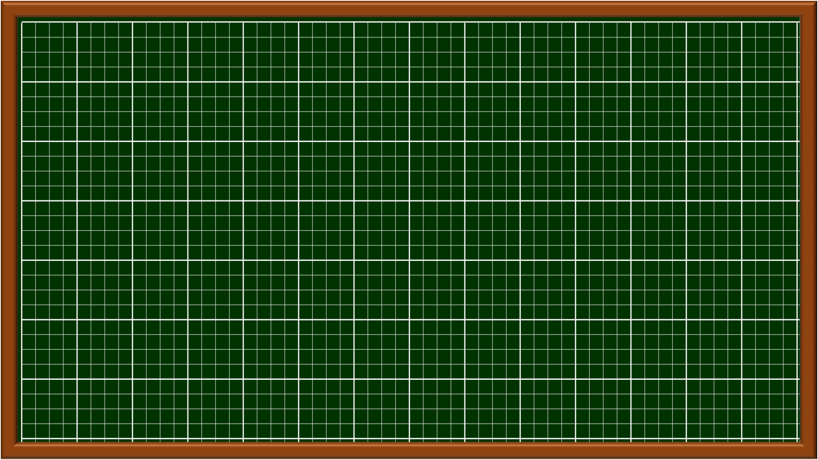
Thứ ngày tháng năm 202…
Tiếng Việt
Bài 10: Qủa hồng của thỏ con

Slide 6
Qủa hồng của thỏ con
Thỏ con phát hiện ra cây hồng. Cây chỉ có một quả, quả lại còn xanh. THỏ nghĩ: “Chờ hồng chín, mình sẽ thưởng thức vị ngọt lịm của nó.”. Hằng ngày, thỏ chăm chỉ tưới nước cho cây. Ít lâu sau, quả hồng ngả vàng, rồi đỏ. Thỏ kiên nhẫn đứng đợi quả rơi xuống, vì nó không biết trèo cây.
Vừa lúc đó, có đàn chim bay đến, định ăn quả hồng. Thỏ hốt hoảng kêu:
- Hồng của tớ!
Thấy vậy, đàn chim cầu khẩn:
- Cho chúng tớ ăn nhé. Chúng tớ đói lả rồi.
Thỏ suy nghĩ một lát rồi đồng ý. Đàn chim ríu rít mổ ăn quả hồng.
Thỏ liếm môi, hỏi với lên:
- Hồng ngọt giống dưa hấu hay mật ong?
Đàn chim ngạc nhiên:
- Cậu chưa ăn hồng bao giờ à?
Thỏ đỏ mặt lắc đầu. Đàn chim ái ngại:
- Đúng ra, chúng tớ không lên ăn hồng của cậu.
Thỏ nói:
- Tớ ăn, chỉ một mình tớ no bụng. Các cậu ăn thì cả đàn no bụng.
Đàn chim xúc động, cảm ơn thỏ rồi bay đi.
Vài ngày sau, thỏ đang ngồi nghỉ thì đàn chim lại bay đến:
- Chúng tớ tìm cậu mấy ngày nay. Này cậu, bên kia sườn núi có cây hồng đầy quả chín.
Rồi đàn chim đưa thỏ đến chỗ cây hồng lúc lỉu quả. Chúng tíu tít mổ nhiều quả chín mọng xuống cho thỏ. Đúng là một cơn mưa hồng!
(Theo Hà Nhi)

Slide 7
Chia đoạn
Qủa hồng của thỏ con
Thỏ con phát hiện ra cây hồng. Cây chỉ có một quả, quả lại còn xanh. Thỏ nghĩ: “Chờ hồng chín, mình sẽ thưởng thức vị ngọt lịm của nó.”. Hằng ngày, thỏ chăm chỉ tưới nước cho cây. Ít lâu sau, quả hồng ngả vàng, rồi đỏ. Thỏ kiên nhẫn đứng đợi quả rơi xuống, vì nó không biết trèo cây.
Vừa lúc đó, có đàn chim bay đến, định ăn quả hồng. Thỏ hốt hoảng kêu:
- Hồng của tớ!
Thấy vậy, đàn chim cầu khẩn:
- Cho chúng tớ ăn nhé. Chúng tớ đói lả rồi.
Thỏ suy nghĩ một lát rồi đồng ý. Đàn chim ríu rít mổ ăn quả hồng.
1
2

Slide 8
Chia đoạn
Qủa hồng của thỏ con
Thỏ liếm môi, hỏi với lên:
- Hồng ngọt giống dưa hấu hay mật ong?
Đàn chim ngạc nhiên:
- Cậu chưa ăn hồng bao giờ à?
Thỏ đỏ mặt lắc đầu. Đàn chim ái ngại:
- Đúng ra, chúng tớ không lên ăn hồng của cậu.
Thỏ nói:
- Tớ ăn, chỉ một mình tớ no bụng. Các cậu ăn thì cả đàn no bụng.
Đàn chim xúc động, cảm ơn thỏ rồi bay đi.
Vài ngày sau, thỏ đang ngồi nghỉ thì đàn chim lại bay đến:
- Chúng tớ tìm cậu mấy ngày nay. Này cậu, bên kia sườn núi có cây hồng đầy quả chín.
Rồi đàn chim đưa thỏ đến chỗ cây hồng lúc lỉu quả. Chúng tíu tít mổ nhiều quả chín mọng xuống cho thỏ. Đúng là một cơn mưa hồng!
(Theo Hà Nhi)
3
4

Slide 9
Luyện đọc đoạn
Thỏ con phát hiện ra cây hồng. Cây chỉ có một quả, quả lại còn xanh. Thỏ nghĩ: “Chờ hồng chín, mình sẽ thưởng thức vị ngọt lịm của nó.”. Hằng ngày, thỏ chăm chỉ tưới nước cho cây. Ít lâu sau, quả hồng ngả vàng, rồi đỏ. Thỏ kiên nhẫn đứng đợi quả rơi xuống, vì nó không biết trèo cây.
1

Slide 10
Vừa lúc đó, có đàn chim bay đến, định ăn quả hồng. Thỏ hốt hoảng kêu:
- Hồng của tớ!
Thấy vậy, đàn chim cầu khẩn:
- Cho chúng tớ ăn nhé. Chúng tớ đói lả rồi.
Thỏ suy nghĩ một lát rồi đồng ý. Đàn chim ríu rít mổ ăn quả hồng.
2
  Giải nghĩa từ:
Cầu khẩn
  Tha thiết xin người khác điều gì đó.
Đói lả
  Đói đến mức không thể đứng vững.

Slide 11
Thỏ liếm môi, hỏi với lên:
- Hồng ngọt giống dưa hấu hay mật ong?
Đàn chim ngạc nhiên:
- Cậu chưa ăn hồng bao giờ à?
Thỏ đỏ mặt lắc đầu. Đàn chim ái ngại:
- Đúng ra, chúng tớ không lên ăn hồng của cậu.
Thỏ nói:
- Tớ ăn, chỉ một mình tớ no bụng. Các cậu ăn thì cả đàn no bụng.
3

Slide 12
Đàn chim xúc động, cảm ơn thỏ rồi bay đi.
Vài ngày sau, thỏ đang ngồi nghỉ thì đàn chim lại bay đến:
- Chúng tớ tìm cậu mấy ngày nay. Này cậu, bên kia sườn núi có cây hồng đầy quả chín.
Rồi đàn chim đưa thỏ đến chỗ cây hồng lúc lỉu quả. Chúng tíu tít mổ nhiều quả chín mọng xuống cho thỏ. Đúng là một cơn mưa hồng!
4

Slide 13
Luyện đọc câu dài
Vài ngày sau, thỏ đang ngồi nghỉ thì đàn chim lại bay đến:
  Giải nghĩa từ:
Lúc lỉu
(chùm quả) sai trĩu xuống.
Tíu tít
Vẻ bận rộn, tất bật của nhiều người.

Slide 14
Luyện đọc đoạn
Luyện đọc từ khó
thưởng thức, cầu khẩn, ríu rít, sườn núi, lúc lỉu,…

Slide 15
LUYỆN ĐỌC NHÓM

Slide 16
Qủa hồng của thỏ con
Thỏ con phát hiện ra cây hồng. Cây chỉ có một quả, quả lại còn xanh. THỏ nghĩ: “Chờ hồng chín, mình sẽ thưởng thức vị ngọt lịm của nó.”. Hằng ngày, thỏ chăm chỉ tưới nước cho cây. Ít lâu sau, quả hồng ngả vàng, rồi đỏ. Thỏ kiên nhẫn đứng đợi quả rơi xuống, vì nó không biết trèo cây.
Vừa lúc đó, có đàn chim bay đến, định ăn quả hồng. Thỏ hốt hoảng kêu:
- Hồng của tớ!
Thấy vậy, đàn chim cầu khẩn:
- Cho chúng tớ ăn nhé. Chúng tớ đói lả rồi.
Thỏ suy nghĩ một lát rồi đồng ý. Đàn chim ríu rít mổ ăn quả hồng.
Thỏ liếm môi, hỏi với lên:
- Hồng ngọt giống dưa hấu hay mật ong?
Đàn chim ngạc nhiên:
- Cậu chưa ăn hồng bao giờ à?
Thỏ đỏ mặt lắc đầu. Đàn chim ái ngại:
- Đúng ra, chúng tớ không lên ăn hồng của cậu.
Thỏ nói:
- Tớ ăn, chỉ một mình tớ no bụng. Các cậu ăn thì cả đàn no bụng.
Đàn chim xúc động, cảm ơn thỏ rồi bay đi.
Vài ngày sau, thỏ đang ngồi nghỉ thì đàn chim lại bay đến:
- Chúng tớ tìm cậu mấy ngày nay. Này cậu, bên kia sườn núi có cây hồng đầy quả chín.
Rồi đàn chim đưa thỏ đến chỗ cây hồng lúc lỉu quả. Chúng tíu tít mổ nhiều quả chín mọng xuống cho thỏ. Đúng là một cơn mưa hồng!
(Theo Hà Nhi)

Slide 17
TIẾT 2

Slide 18

Trả lời câu hỏi
?
  Khi nhìn thấy cây hồng có quả xanh, thỏ con đã nghĩ gì và làm gì?
1
Khi nhìn thấy cây hồng có quả xanh, thỏ con đã nghĩ chờ hồng chín, và thưởng thức vị ngọt lịm của nó và đã chăm chỉ tưới nước cho cây.
2
  Chuyện gì xảy ra khi thỏ đợi quả hồng rụng xuống?
Khi thỏ đứng đợi quả hồng rụng xuống thì có đàn chim bay đến định ăn quả hồng.

Slide 19
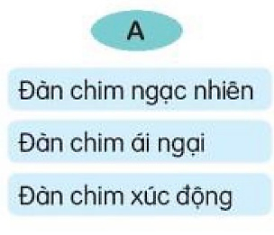
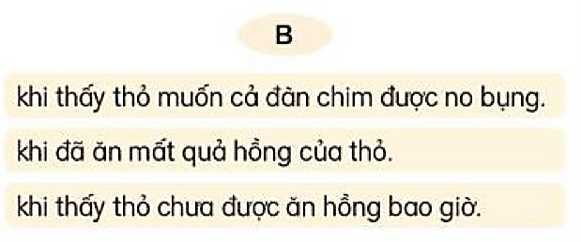
  Vì sao thỏ hốt hoảng ngăn đàn chim ăn hồng? Sau đó lại đồng ý?
3
Vì thỏ đang rất thèm quả hồng, nhưng khi đàn chim cầu khẩn vì rất đói thì thỏ lại đồng ý .
  Kết hợp ý ở cột A với ý ở cột B sao cho phù hợp với nội dung bài đọc.
4

Slide 20
  Câu chuyện trên nói lên điều gì?
5
Câu chuyện muốn nói, nếu yêu thương mọi người chúng ta sẽ nhận được lại yêu thương.

Slide 21
Nội dung:
Nếu dành yêu thương, dành điều tốt đẹp cho người khác, chúng ta cũng sẽ nhận lại được yêu thương cùng những điều tốt đẹp.

Slide 22
Luyện đọc lại

Slide 23
Thứ……ngày…..tháng…..năm…….
TIẾNG VIỆT
Qủa hồng của thỏ con
4. Ôn chữ viết hoa.
Viết chữ hoa R, S

Slide 24
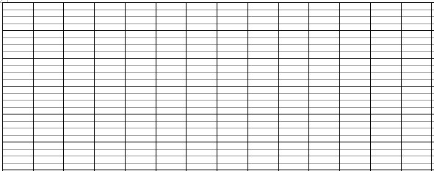
Thứ……ngày…..tháng…..năm…….
TIẾNG VIỆT
Qủa hồng của thỏ con
5. Viết câu ứng dụng.
a. Viết tên riêng
Ghềnh Ráng

Slide 25
Thứ……ngày…..tháng…..năm…….
TIẾNG VIỆT
Qủa hồng của thỏ con
5. Viết câu ứng dụng.
b. Viết câu ứng dụng
Về thăm Bình Định quê ta
Không quên Ghềnh Ráng, Tiên Sa hữu tình

Slide 26


CỦNG CỐ, DẶN DÒ

Slide 27
Hoàn thành bài
Xem lại bài đã học
Chuẩn bị bài mới

